Slide 1
Tools
Jena
Log4j (benötigt von Jena)
Entwicklungsumgebung IntelliJ Ultimate
Git repository

Slide 2
Architektur
Wiedergabe Funktionalitäten auf Konsole
Modell
rdf-Reader
Auswahl Funktionalitäten durch Konsoleneingabe
xml
turtle
Main-Klasse
Scenario A
Liste der Funktionen
Scenario B
Eigenschaften abfragen
Scenario C
Sparql-Anfragen
Scenario D
…
…..

Slide 3
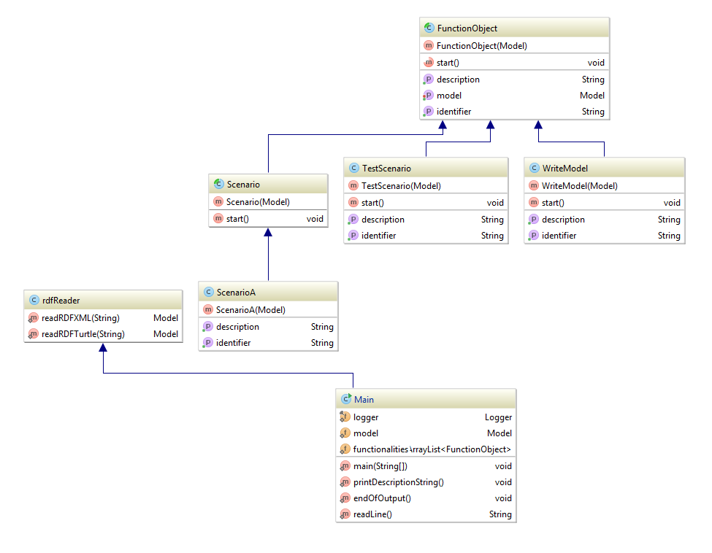
Klassendiagramm (aktueller realer Stand)

Slide 4
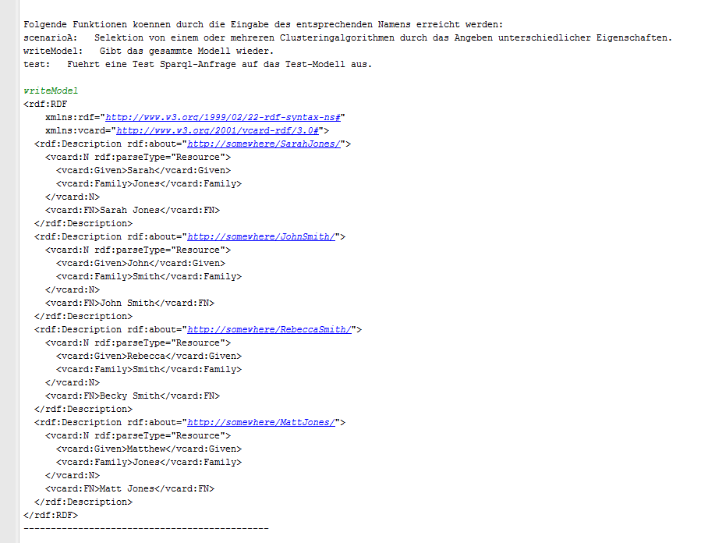
Ausgabe gelesene RDF-Datei

Slide 5
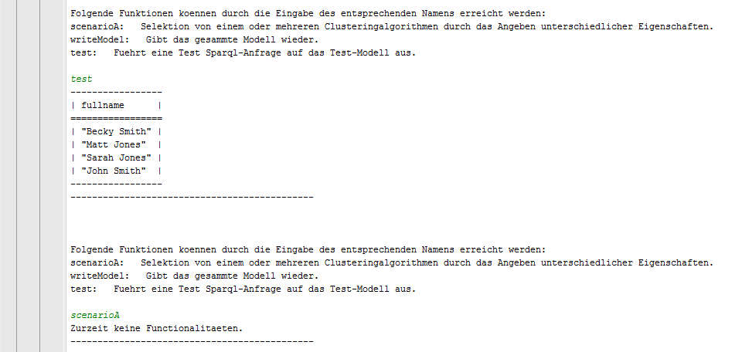
Sparql-Anfrage

